Slide 1
VIX期货对冲套利
进度汇报
孙博 李攀郁 聂书涵 余佳豪
2020-10-12

Slide 2
RECAP
概 述
实现以VIX指数为标的的对冲套利策略，通过‘持久性远月多头+条件下近月空头’进行风险对冲，并检验策略从2006年至2020年的有效性
STEPS
复现：根据VIX的波动情况，实现VIX期货的跨期对冲
数据、资料
函数&策略实现
回测（目前阶段）
优化：空头触发条件优化；跨期长度拉长； ……
进阶：A股市场中构造上证50ETF模拟VIX指数
构造VIX指数
VIX期货定价
回测策略
探讨中美市场中策略表现的异同
Notes:
正文字号不做硬性规定，整洁美观即可。
自制图表颜色整体偏深红，要与模板协调

Slide 3
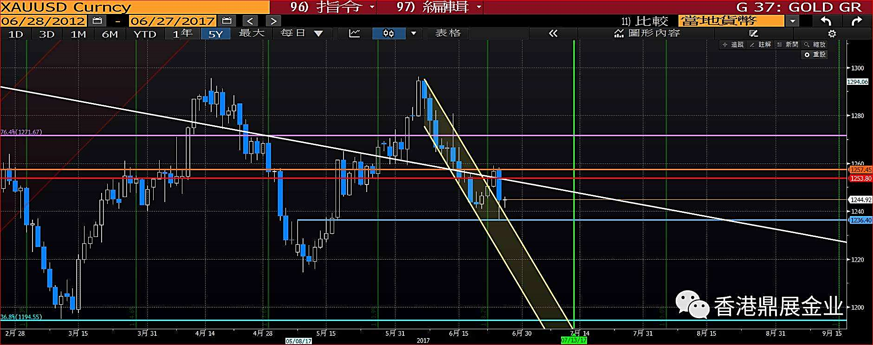
一、数据和文献
文 献
核心策略参考
J.P. Morgan, ”J.P. MORGAN MACRO HEDGE”, 2011
主要策略参考
VIX构建：
财富证券《期权专题研究系列报告：VIX指数计算方法介绍及VIX的实际运用》
国信证券《衍生品应用与产品设计系列_VIX指数介绍及GSVX编制》
模型参考：
东海期货《股指套利系列专题之模型分析篇》
数 据
TIME ： 2006-01-01 至 2020-10-10
VIX指数（日），SPX指数（日）
（数据来源：Wind）
各年各月到期的VIX期货价格与持仓（日）
（数据来源：Bloomberg）
合并后是呈对角样式的dataframe，左上至右下依次为每日的（各时间到期的）VIX期货价格

Slide 4
二、函数和框架
策 略
简要说明，很多参数如保证金、手续费等，此处未提及
函数1：空头触发条件函数
触发条件1：当日VIX现货<近两月期货均价
触发条件2：连续三日触发条件1
两个条件均满足时，开空仓，比例目前20%（可优化）
函数2：多空仓位函数
多头仓位既定
空头仓位依据触发条件与上一日仓位判断
函数3：展仓函数
每日仓位向下月展仓，如次月空头仓位展至次次月，远月多头仓位展至更远月（到期月份均+1）
函数2&3叠加，得到每日分别持有各月到期期货的多、空仓位数据
回测2006-2020表现

Slide 5
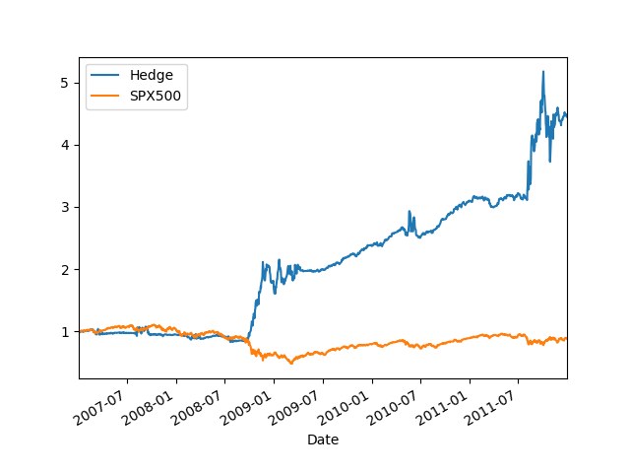
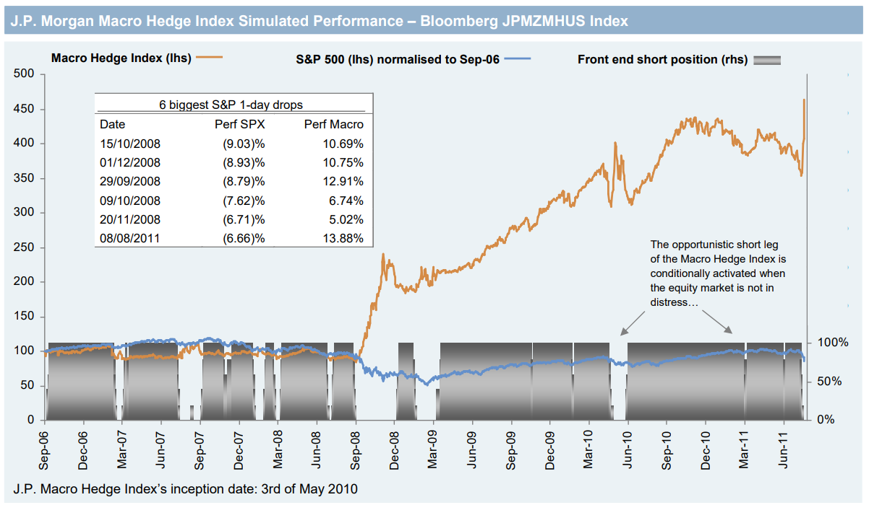
对冲套利——回测
回测思路：sum(近远月仓位权重*对应月份合约收益率)，空头权重为负多头权重为正，(收益率+1).cumprod
Max Drawdown: 28.7%, 从2011-10-03到2011-10-28
Annual Return: 34.5%
Max Drawdown: 25%左右，Annual Return: 35%左右

Slide 6
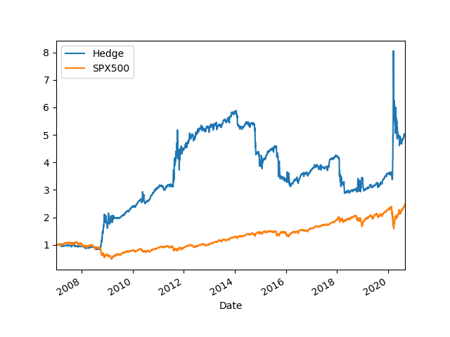
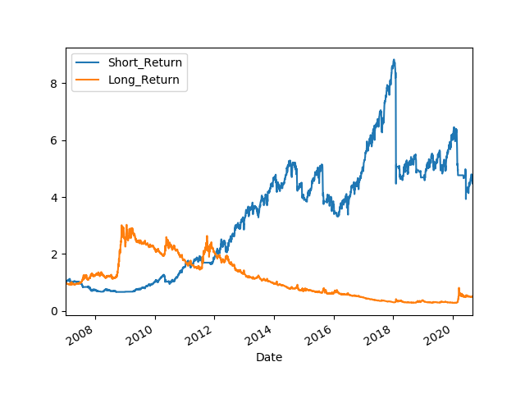
对冲套利——回测
回测思路：sum(近远月仓位权重*对应月份合约收益率)，空头权重为负多头权重为正，(收益率+1).cumprod
Max Drawdown: 51.1%, 从2014-01-21到2018-04-24
Annual Return: 12.3%
Max Drawdown: 55.5%, 从2018-01-11到2020-06-11
Annual Return: 11.5%

Slide 7
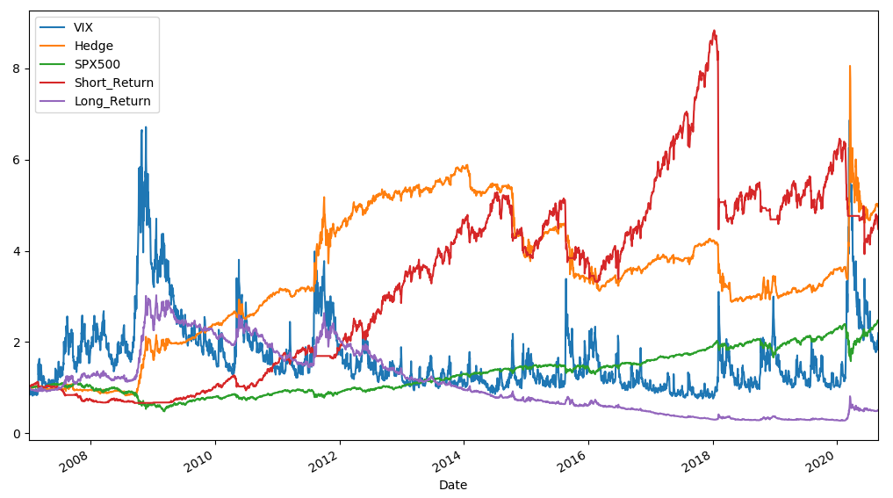
对冲套利——回测
回测思路：sum(近远月仓位权重*对应月份合约收益率)，空头权重为负多头权重为正，(收益率+1).cumprod
Max Drawdown: 51.1%, 从2014-01-21到2018-04-24
Annual Return: 12.3%

Slide 8
项目计划
周 | 日期 | 完成进度
第一周 | 9月28日-10月4日 | 资料学习、数据搜集
第二周 | 10月5日-10月11日 | “规则”/触发条件 基础函数&换仓函数
第三周 | 10月12日-10月18日 | 复现
第四周 | 10月19日-10月25日 | 美股2007-2020年回测
第五、六周 | 10月26日-11月8日 | 结果分析，空头触发条件优化 编写可实盘的回测函数

Slide 9
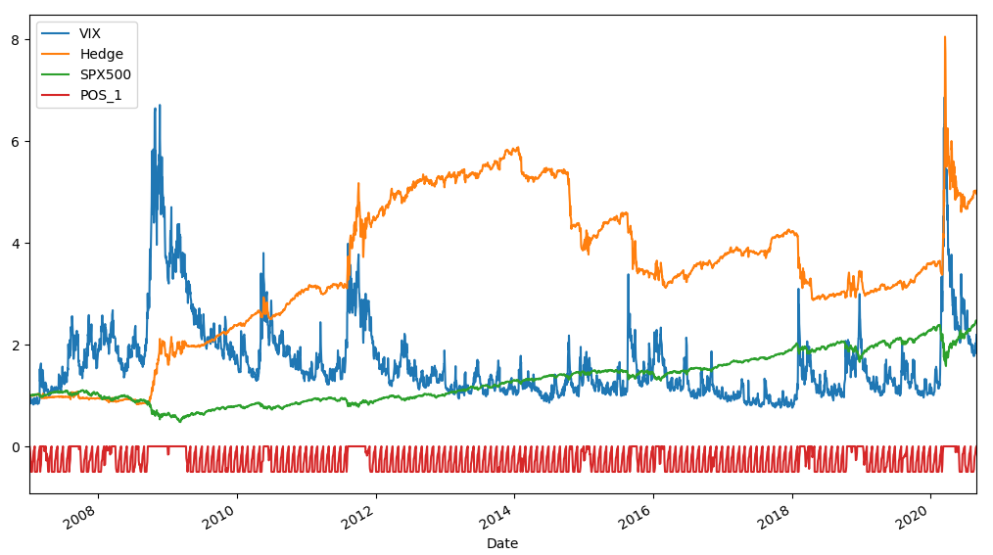
对冲套利

Slide 10
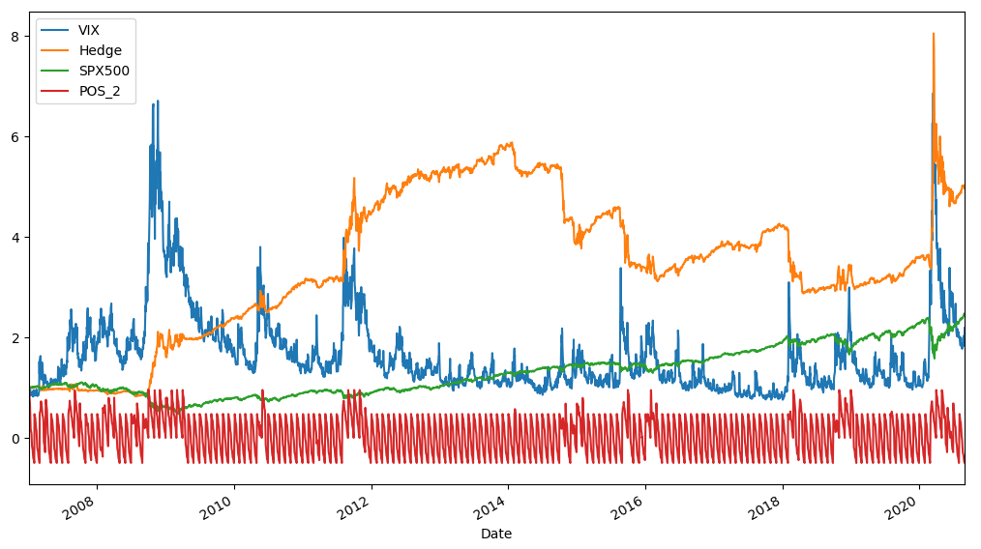
对冲套利

Slide 11
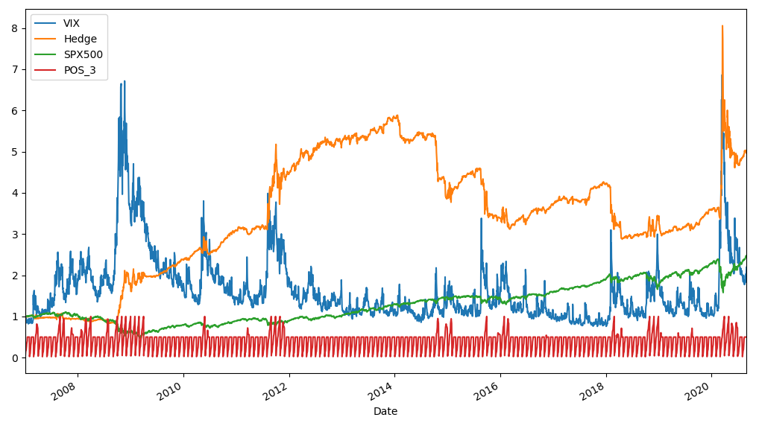
对冲套利

Slide 12

感谢倾听，欢迎指点 ！
孙博 李攀郁 聂书涵 余佳豪
2020-10-12

